Slide 1

ΓΛΩΣΣΑ Α’ ΓΥΜΝΑΣΙΟΥ
1. Οι πρώτες μέρες σε ένα νέο σχολείο
6. Είδη προτάσεων ως προς το περιεχόμενο
Επιφωνηματικές
Προστακτικές (ή επιθυμίας)
Αποφαντικές (ή κρίσης)
Ερωτηματικές
Δρ Ελένη Χαραλάμπους
elenecharalampous72@gmail.com
https://www.e-charalambous.com

Slide 2
1^{η} ΕΝΟΤΗΤΑ
Περιεχόμενα :
Κύριοι όροι πρότασης : υποκείμενο / αντικείμενο
Κύριοι όροι πρότασης : υποκείμενο / αντικείμενο : Δημιουργική εργασία
3. Περιγραφή - Γλώσσα περιγραφής
4. Περιγραφή - Δομή περιγραφικού κειμένου
5. Είδη προτάσεων ως προς τη δομή
6. Είδη προτάσεων ως προς το περιεχόμενο
7. Είδη προτάσεων ως προς την ποιότητα
8. Κειμενικό είδος : Φιλική επιστολή - εξωτερικά δομικά στοιχεία
9. Κειμενικό είδος : Φιλική επιστολή - εσωτερικά δομικά στοιχεία
10. Είδη προφορικού και γραπτού λόγου
11. Χαρακτηριστικά του γραπτού και του προφορικού λόγου
12. Γλωσσικά χαρακτηριστικά προφορικού λόγου
13. Δομικά στοιχεία παραγράφου
14. Εσωτερικά δομικά στοιχεία παραγράφου
15. Συνοχή / συνεκτικότητα
16. Κύριοι όροι της πρότασης : συνδετικό ρήμα / κατηγορούμενο
17. ΠΡΩΤΗ ΕΝΟΤΗΤΑ : ΕΠΑΝΑΛΗΨΗ

Slide 3
^{6ο} μάθημα : 1 διδακτική περίοδο
Ημερομηνία : _____/____/2026
Είδη προτάσεων ως προς το περιεχόμενο
Είδη προτάσεων ως προς το περιεχόμενο
Επιφωνηματικές
Ερωτηματικές
Αποφαντικές (ή κρίσης)
Προστακτικές (ή επιθυμίας)

Slide 4
Να μελετήσετε τις προτάσεις και να αναγνωρίσετε το είδος τους ως προς το περιεχόμενο τους!
διευθυντής: Γιώργο, χρησιμοποίησες το κινητό σου στο μάθημα! Ξέρεις ότι απαγορεύεται από τον κανονισμό; Δώσε μου το κινητό σου τώρα.
μαθητής: Ζητώ συγγνώμη, κύριε διευθυντά, αλλά μην το πάρετε, σας παρακαλώ! Ήθελα απλώς να δω τι ώρα είναι.
διευθυντής: Αχ, τι μεγάλο πρόβλημα έχει γίνει πια με αυτά τα τηλέφωνα!

Slide 5
προτάσεις που εκφράζουν μια κρίση, μια σκέψη ή μια πληροφορία
ο ομιλητής θέλει να εκφράσει έντονα συναισθήματα, όπως θαυμασμό, έκπληξη, χαρά, λύπη, φόβο ή θυμό.
Στον γραπτό λόγο τελειώνουν πάντα με θαυμαστικό (!).
Ζητώ συγγνώμη.
Ήθελα απλώς να δω τι ώρα είναι.
προτάσεις που εκφράζουν μια ευχή, μια επιθυμία ή έναν καημό
Γιώργο, χρησιμοποίησες το κινητό σου στο μάθημα!
Αχ, τι μεγάλο πρόβλημα έχει γίνει πια με αυτά τα τηλέφωνα!
Δώσε μου το κινητό σου τώρα.
Μην το πάρετε!
Σας παρακαλώ!
ο ομιλητής ζητά μια πληροφορία, εκφράζει μια απορία ή προσπαθεί να μάθει κάτι που δεν γνωρίζει
Στον γραπτό λόγο τελειώνουν πάντα με ερωτηματικό (;).
Ξέρεις ότι απαγορεύεται από τον κανονισμό;

Slide 6

Αυτοαξιολόγηση

Slide 7
Κάθομαι ανάσκελα κάτω από ένα δέντρο.
Αποφαντικές (ή κρίσης)
Τι όμορφο που είναι!
Κι εσύ γι΄ αυτό δεν τους χτύπησες;
Προστακτικές (ή επιθυμίας)
Αυτός είναι κυνηγός!
Φάε το φαγητό σου να φύγουμε.
Ερωτηματικές
Αύριο θα πάω στα βοσκοτόπια.
Πήγαινε, αν θέλεις, στο ταμείο να πληρώσεις.
Επιφωνηματικές
Στοιχηθείτε!
Τι κάνετε εσείς εδώ;

Slide 8
Κάθομαι ανάσκελα κάτω από ένα δέντρο.
Αποφαντικές (ή κρίσης)
Τι όμορφο που είναι!
Κι εσύ γι΄ αυτό δεν τους χτύπησες;
Προστακτικές (ή επιθυμίας)
Αυτός είναι κυνηγός!
Φάε το φαγητό σου να φύγουμε.
Ερωτηματικές
Αύριο θα πάω στα βοσκοτόπια.
Πήγαινε, αν θέλεις, στο ταμείο να πληρώσεις.
Επιφωνηματικές
Στοιχηθείτε!
Τι κάνετε εσείς εδώ;

Slide 9
Σημεία στίξης
Κάθομαι ανάσκελα κάτω από ένα δέντρο.
Αποφαντικές (ή κρίσης)
Αύριο θα πάω στα βοσκοτόπια.
Στοιχηθείτε!
Προστακτικές (ή επιθυμίας)
Πήγαινε, αν θέλεις, στο ταμείο να πληρώσεις.
Φάε το φαγητό σου να φύγουμε.
Ερωτηματικές
Κι εσύ γι΄ αυτό δεν τους χτύπησες;
Τι κάνετε εσείς εδώ;
Τι όμορφο που είναι!
Επιφωνηματικές
Αυτός είναι κυνηγός!

Slide 10
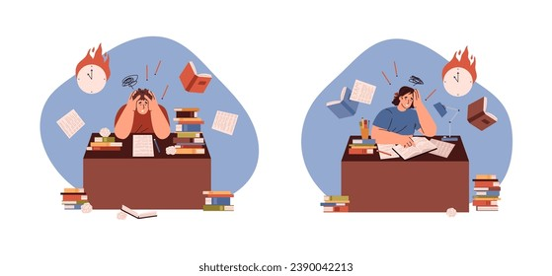
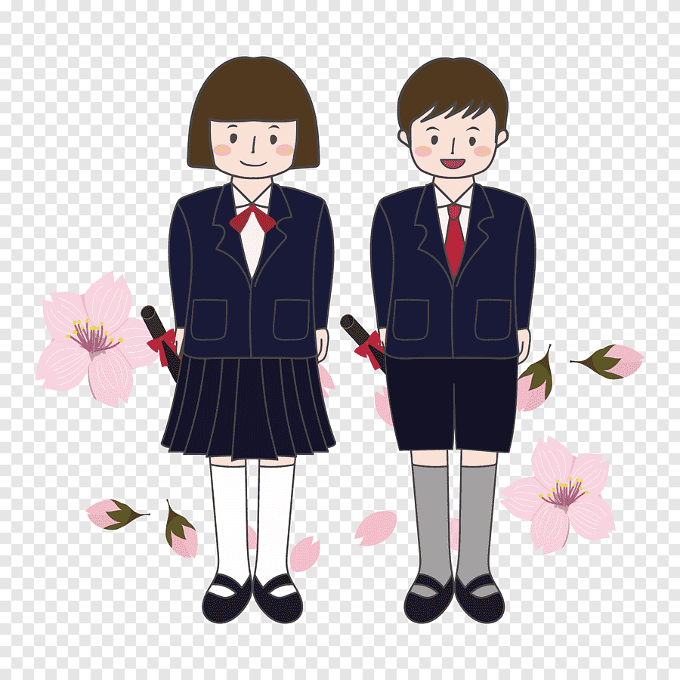
ΕΡΓΑΣΙΑ ΣΤΟ ΣΠΙΤΙ
Φανταστείτε ότι το σχολείο μας ξεκινά μια συζήτηση για την καθιέρωση ή την κατάργηση της σχολικής στολής. Δημιουργήστε μια ψηφιακή ή χειροποίητη αφίσα για να εκφράσετε την άποψή σας! Στην αφίσα σας πρέπει να χρησιμοποιήσετε τέσσερις (4) προτάσεις (μία αποφαντική, μία ερωτηματική, μία προστακτική και μία επιφωνηματική).

Slide 11
ΕΡΓΑΣΙΑ ΣΤΟ ΣΠΙΤΙ
Το να φορούν όλοι οι μαθητές την ίδια στολή δεν κρύβει το ποιος είναι πλούσιος και ποιος φτωχός.
Πόσο βαρετό είναι να φοράμε όλοι τα ίδια καθημερινά!
Μήπως η ομοιόμορφη ενδυμασία περιορίζει την προσωπική μας έκφραση;
Δώστε στους μαθητές το δικαίωμα να επιλέγουν τα ρούχα τους!

Slide 12
Πόσο βαρετό είναι να φοράμε όλοι τα ίδια καθημερινά!
Είδη προτάσεων ως προς το περιεχόμενο
Επιφωνηματικές
Ερωτηματικές
Αποφαντικές (ή κρίσης)
Προστακτικές (ή επιθυμίας)
Το να φορούν όλοι οι μαθητές την ίδια στολή δεν κρύβει το ποιος είναι πλούσιος και ποιος φτωχός.
Μήπως η ομοιόμορφη ενδυμασία περιορίζει την προσωπική μας έκφραση;
Δώστε στους μαθητές το δικαίωμα να επιλέγουν τα ρούχα τους!

Slide 13



Διδακτικά Εγχειρίδια
Διδακτικό Εγχειρίδιο :
1. Νεοελληνική Γλώσσα Α΄ Γυμνασίου, ΙΤΥΕ «ΔΙΟΦΑΝΤΟΣ».
2. Νεοελληνική Γλώσσα - Τετράδιο Εργασιών Α΄ Γυμνασίου, ΙΤΥΕ «ΔΙΟΦΑΝΤΟΣ».
3. Γραμματική Νέας Ελληνικής Γλώσσας Α΄, Β΄, Γ΄ Γυμνασίου, Σ. Χατζησαββίδης - Α. Χατζησαββίδου, ΙΤΥΕ «ΔΙΟΦΑΝΤΟΣ».

Slide 14
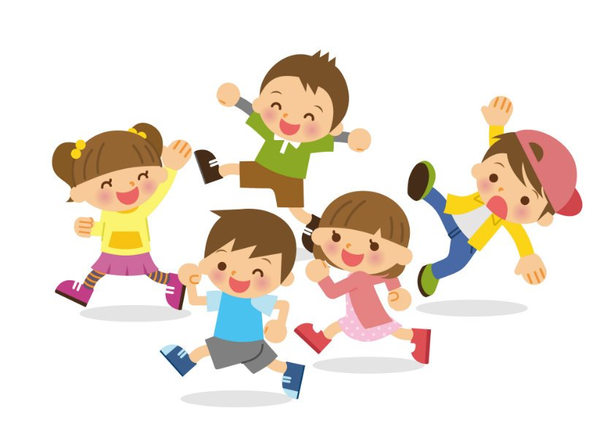
Διάλειμμα
Διάλειμμα
Διάλειμμα
Διάλειμμα
Διάλειμμα

Slide 15

www.e-charalambous.com

